Slide 1
Vista de computadora
MENU PRINCIPAL
Gestionar MESAS
Gestionar SECTORES
Gestionar PLATOS
Ver si hacemos un perfil para el cajero, por si tenemos dos o más compus. El botón sería por ej ‘Cajero o Ingreso Cajero’.
Ingresos por turno.
Gastos.
INFORMES Y REPORTES
Gestionar CAJA

Slide 2
Vista de computadora
MESAS
Sector 1 | Sector 2 | Sector 3
Mesa Nro 00
Consultar Mesa
Mesa 1 (disp.)
Mesa 2 (disp.)
Mover Mesa
Unir con otra mesa
Mesa 3 (disp.)
Mesa 4 (ocu.)
Mesa 5 (disp.)
Mesa 6 (ocu.)
GESTIONAR MESAS

Slide 3
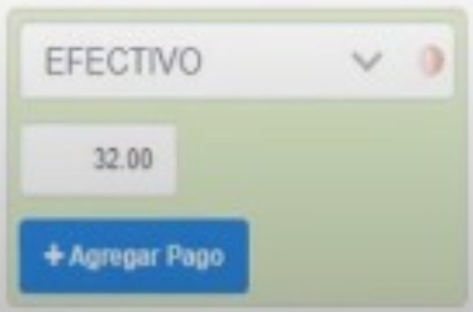
Vista de computadora
Consultar Detalle de Mesa
Detalle de Pago
Monto total: $___
Datos de Mesa
Nro. de mesa: __
Mozo: __
Detalle de Pedido
- Pedido Nro 00
Producto 1 $__
Producto 2 $__
Fecha: __/__/__
Hora: __:__ hs
Importe Total: $____
Métodos de pago
Resto: $__
Efectivo: $32
Tarjeta: $30
Agregar pedido
Cobrar
ABMC para cada detalle (ej. Eliminar o modificar un método de pago)
Cerrar mesa
GESTIONAR MESAS

Slide 4
Vista de computadora / celular
Agregar Pedido
Pedido Nro 00
Tu pedido (Carrito)
Plato 1
Desayuno | Cocina | Bebidas
+ _____ -
+ Info
+ _____ -
Plato 1 | Precio $00
+ Info
Plato 2
+ _____ -
+ _____ -
+ Info
Plato 2 | Precio $00
+ Info
PLATO 1
Observación de plato
Foto plato
Observaciones:
Confirmar Pedido
Cancelar
GESTIONAR MESAS

Slide 5
Vista de computadora
Gestionar Sectores y Mesas
Sector 1 | Sector 2 | Sector 3
+ SECTOR
Mesa 1
Mesa 2
Mesa 3
Mesa 4
Mesa 5
+ MESA
Tocas y se agrega una mesa/sector con un nro correlativo – doble click para cambiar nombre
GESTIONAR ESPACIOS

Slide 6
Vista de computadora
Gestionar Platos
Nombre: ____
Descripción: ____
Precio: $____
Falta hacer la pantalla de eliminar o modificar platos
Categoría
+ Fotos
Agregar Plato
Cancelar
GESTIONAR PLATOS

Slide 7
Vista de computadora
Gestionar Caja
Guardar las fechas para todos los cambios, para hacer los informes
- Ver que informes
- Ver cambios de turnos
Ver informes por turno o fechas
VER DATOS DE CAJA
GESTIONAR REPORTES

